Slide 1
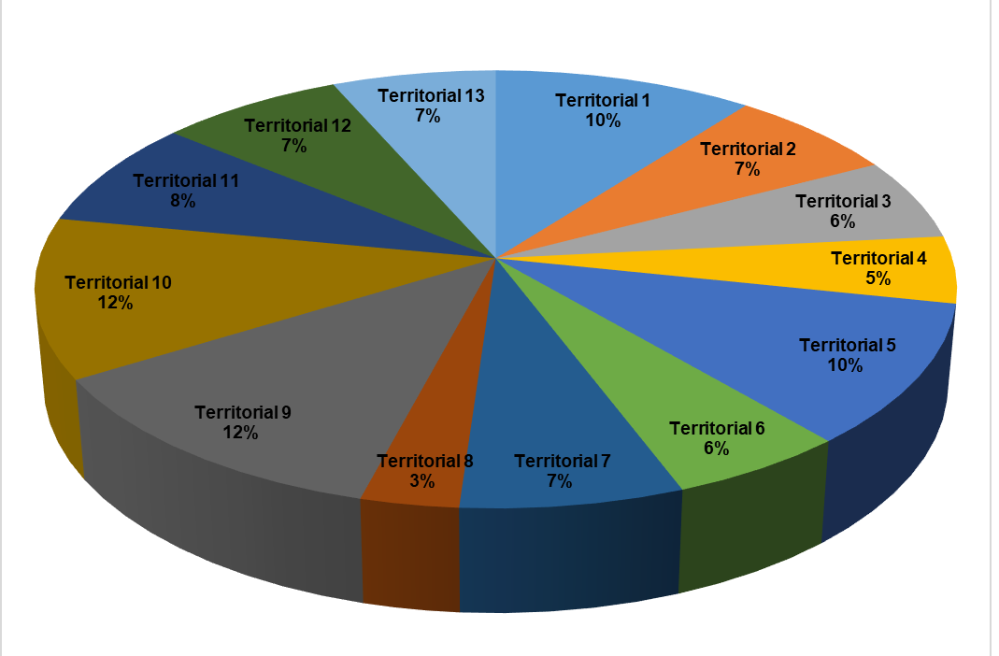
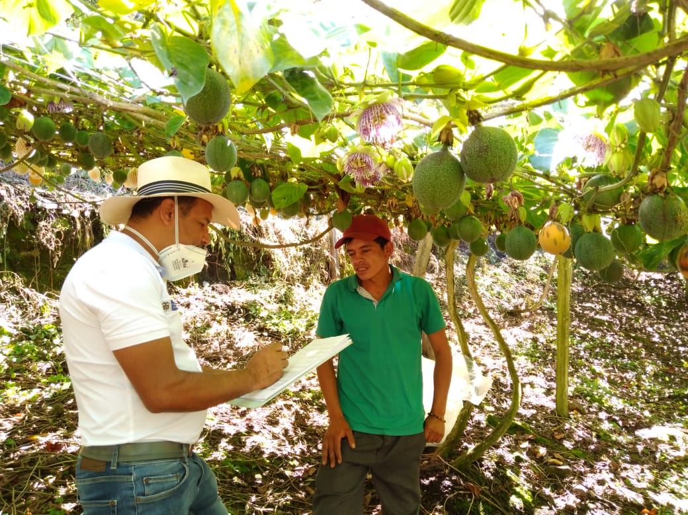
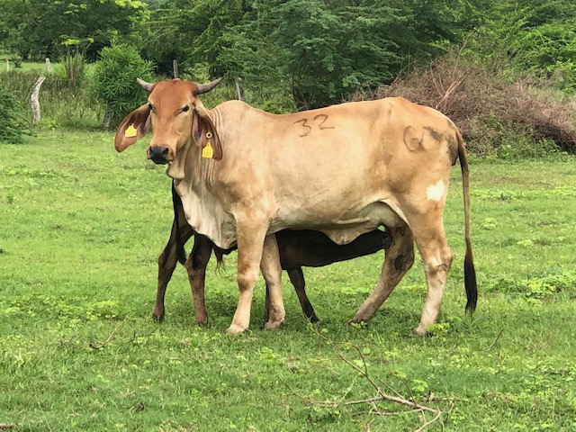
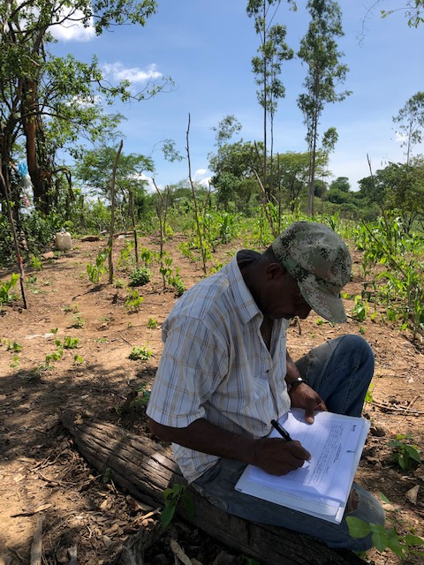
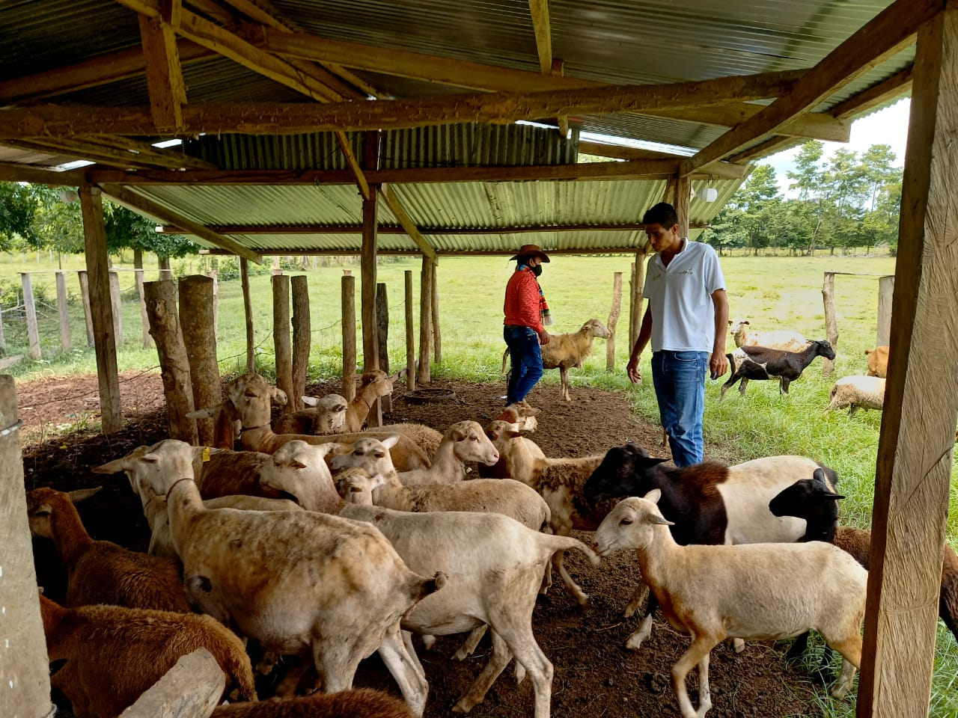
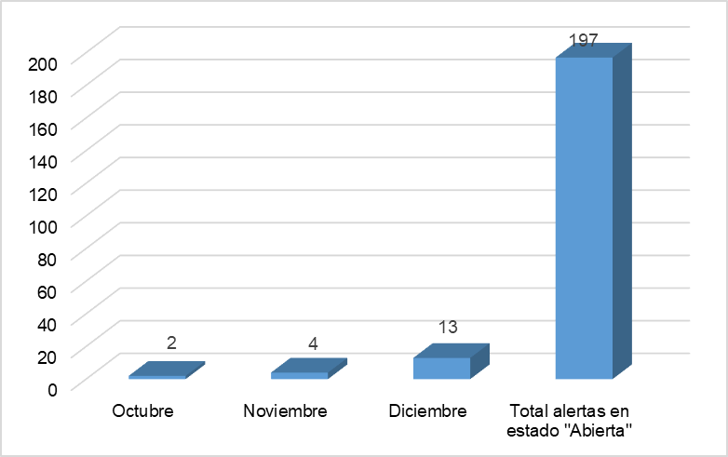
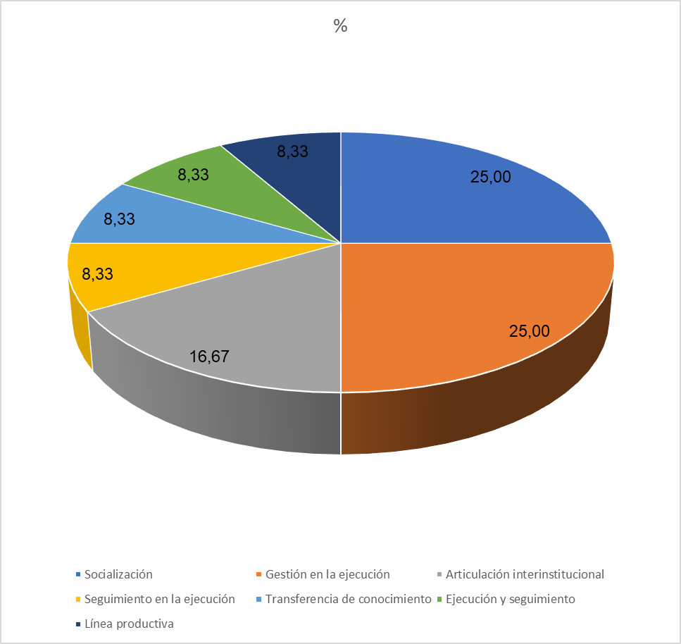
DASHBOARD - VICEPRESIDENCIA PROYECTOS - DIRECCIÓN DE SEGUIMIENTO Y CONTROL – Monitoreo, Seguimiento y Control de PIDAR - 4 Trimestre - 2021
* No. PROYECTOS PIDAR COFINACIADOS:
364
No. PROYECTOS PIDAR CERRADOS:
113
* No. DE BENEFICIARIOS DIRECTOS:
36.333
No. DE ASOCIACIONES ATENDIDAS:
595
* RECURSO COFINANCIADO:
$416.637.979.726 millones
% PROYECTOS POR UTT :
Santa Marta 10%
Cartagena 7%
Montería 6%
Cucuta 5%
Medellín 10%
Manizales 6%
Tunja 7%
Ibagué 3%
Popayán 12%
Pasto 12%
Neiva 8%
Villavicencio 7%
13. Cundinamarca 7%
No. MONITOREOS IN HOUSE:
62
No. DE ALERTAS IDENTIFICADAS EN MONITOREO INHOUSE:
10
No. PROYECTOS CON REPORTE MENSUAL UTT DE LOS MONITOREADOS :
31
Nº BENEFICIARIOS DIRECTOS CONTACTADOS EN MONITOREO:
674
INDICADORES DE SEGUIMIENTO A LOS PIDAR:
1. PROMEDIO AVANCE DE PROYECTOS: 2. ESTADO DE LOS PROYECTOS:
3.MODIFICACIÓN PLAN DE INVERSIÓN PROYECTOS MONITOREADOS (82):
4. TIEMPO PROM EJECUCIÓN
6. CALIDAD DE VIDA 7. MEJORAMIENTO DEL CONOCIMIENTO
8. SATISFACCIÓN 9. AUMENTO DE INGRESOS
22,8%
4,4%
33,2%
8,2%
31%
0,3%
Notificado
Socializado
En ejecución
Ejecutado esperando el cierre
Cerrado
Suspendido
AVANCE PROYECTO (70 proyectos con monitoreo in house, informe de seguimiento o cierre y matriz indicadores): 24% con cumplimiento al 100%, 47% con avance entre 51% - 90 %, y 12% con avance inferior al 15%, y se encuentran en estado notificado y socializado.
Modificación al plan de inversión: 51% de los PIDAR con monitoreo y seguimiento tiene modificación, el 49% restante no tiene modificaciones.
Del total (70 proyectos) el 21% cumplieron, 79% presentan ampliación de plazos establecidos
73% con calificación de 5 - (19 proyectos)
87% contestó SI (323 beneficiarios)
61% con calificación de 5 (323 beneficiarios)
34% contestó SI (323 beneficiarios)
GESTIÓN ALERTAS :
Alertas Abiertas
197
Trimestre:
No. de Alertas abierta vs No. de Cerradas:
19 vs 105
No. Alertas acumuladas vs No. de Cerradas:
542 vs 345
No. LECCIONES APRENDIDAS Y TIPOLOGÍA EN LOS PIDAR EN EJECUCIÓN: %
* Datos acumulados reportados en la Data Maestra de la Dirección de Seguimiento - 293 proyectos cofinanciados, excluyendo el PIDAR que fue revocado y corresponde a la resolución No. 542 de julio de 2018.
Las imágenes corresponden a proyectos en seguimiento de la ADR, *Ancuya Nariño – Granadilla , *Plato Magdalena – Yame, *Plato Magdalena – Ganadería, *Talameque Cesar – Ovino.

